Slide 1
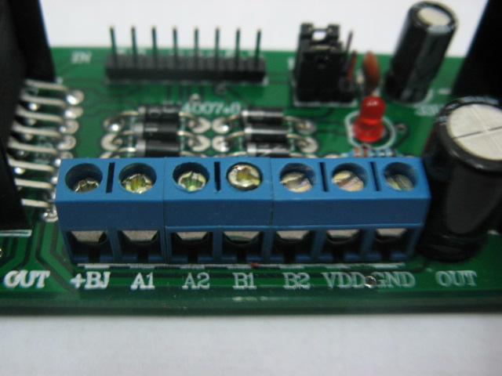
1、 VDD越大电机A,B速度越快，VDD所接电池盒或者直流电源最好不要超过11V，否则比较容易烧毁。
2、控制时请尽量避免电机在短时间频繁正反转，这样容易也烧毁
拉2条线接电机A
拉2条线接电机B
接电池盒正极7.2-12V
接电池盒负极
注：有的电机是不带线的，要一头接A1一头焊接在电机上，其他同理。

Slide 2
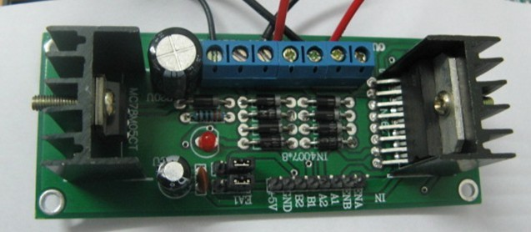
EA1的2个短路帽不要去拔掉它
此图为最通常接法支持+5V和0V信号输出的MCU单片机控制
ENA ENB一般不去接任何输入信号。除非您对L298N芯片非常熟悉
7805稳压管控制，不要拔它。拔除则没有+5V输出，不工作。
本板自带的5V直流电压输出,可以给单片机和传感器板供电，注意正负级都要接
接单片机2个IO口(用于控制电机B)
接单片机2个IO口(用于控制电机A)

Slide 3
EA1的2个短路帽不要去拔掉它
此图接法几乎没什么用到，该接法支持+3.3V和0V信号输出的MCU单片机控制
ENA ENB一般不去接任何输入信号。除非您对L298N芯片非常熟悉
拔掉该短路帽，使得7805不工作
需要外部另外提供+3.3V电源给它
接单片机2个IO口(用于控制电机B)
接单片机2个IO口(用于控制电机A)

